Slide 1
Калининградская область.

Slide 2
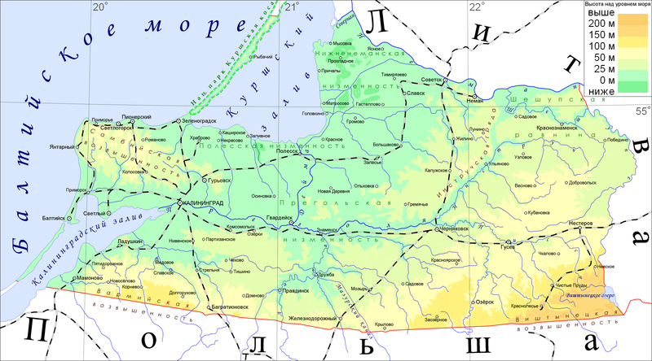
Общая информация.
Калининградская область — самая западная и самая маленькая по площади область входит в состав Северо-Западного федерального округа.
Расположена в Центральной Европе. Является полуэксклавом Российской Федерации, так как не имеет общей с Россией сухопутной границы.
Площадь — 15,1 тыс. км²
Население — 937,9 тыс. чел.
Плотность населения: 62,1 чел/км²,

Slide 3
Максимальная протяжённость области с запада на восток — 205 км, с севера на юг — 108 км. Протяженность границ области, являющихся одновременно и государственной границей Российской Федерации, составляет 540 км. Из них 410 км приходится на сухопутные — примерно поровну на границу с Польшей и Литвой и 140-километровая морская граница по побережью Балтийского моря.

Slide 4
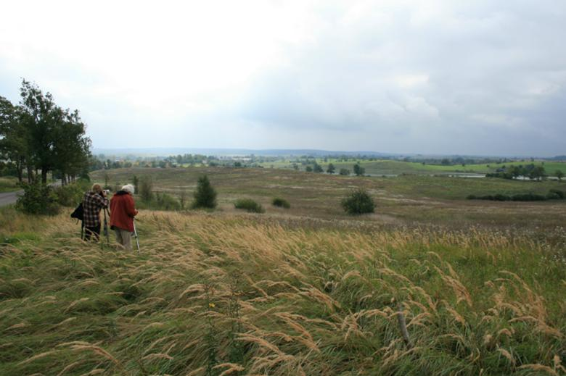
РЕЛЬЕФ.
Рельеф области — всхолмлённая равнина, отдельные участки которой находятся ниже уровня моря.
На востоке области, в Нестеровском районе, рельеф более неровный, здесь расположена Виштынецкая возвышенность с высотами до 230 метров над уровнем моря.

Slide 5
Самые низменные территории области расположены в Славском районе. Это так называемые польдеры — земли постоянно находящиеся под угрозой затопления и огороженные дамбами. Площадь калининградских польдеров около тысячи квадратных километров, что составляет более половины всех польдеров бывшего СССР.
Средняя абсолютная высота поверхности суши Калининградской области над уровнем Мирового океана составляет 15 метров. Избыточное увлажнение при плоском низменном рельефе требует больших мелиоративных работ. Поэтому почти вся территория области покрыта осушительными мелиоративными каналами.

Slide 6
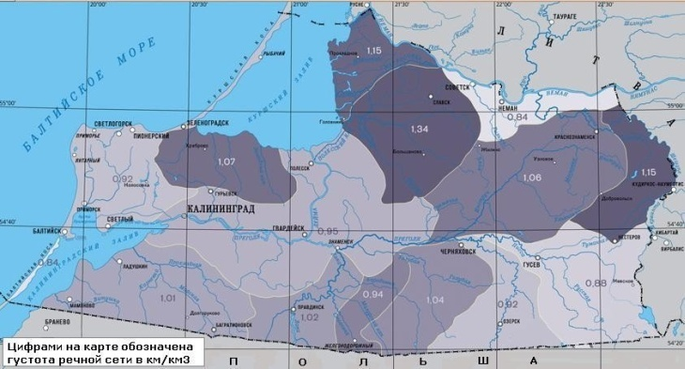
Климат.
Климат Калининградской области обусловлен её географическим положением и является переходным от морского к умеренно-континентальному.
Влияние Балтийского моря приводит к тому, что среднегодовые температуры увеличиваются с 6,5 °C на северо-востоке области до 7,5 °C на юго-западе. Максимальная разница среднемесячных температур наблюдается в январе-феврале (до двух градусов).

Slide 7
Обычно самый холодный месяц — январь, но в феврале температура воздуха отличается от январской лишь на полградуса. Самый тёплый месяц — июль (август холоднее на полградуса). Максимальная температура воздуха летом составляет 22—26 °C, минимальная температура зимой — от −18 до −23 °C. Абсолютный минимум составлял в городах Советске и Нестерове −35 °C, абсолютный максимум (в Калининграде) — +37 °C.
Дождь идет в среднем 185 дней в году, снег — 55 дней, 60 дней бывает пасмурно, 68 дней — солнечно.
В осенний период часто над областью проходят западные штормовые ветры. Число дней с сильным ветром на побережье доходит до 35. Грозы в области могут случаться в течение всего года, хотя зимой они бывают в среднем раз в 10 лет.

Slide 8
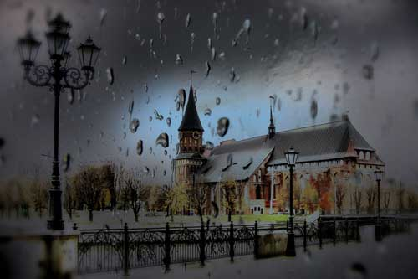
Дождь в Калининграде.

Slide 9
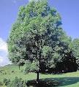
Растительность.
Леса в области вторичные — посаженные в XVIII—XIX веках после того, как широколиственные леса были вырублены. Леса чётко делятся на кварталы.
Территория Калининградской области относится к зоне смешанных хвойно-широколиственных лесов. Лесистость области достигает 22 %. Наиболее облесена восточная часть области. В области интродуцированы растения, привезенные из стран с более тёплым климатом, а также из Крыма и Кавказа. Часто встречаются хвойные деревья — ель и сосна, лиственные — берёза, бук, граб, дуб, клён, липа, ольха, ясень.

Slide 10
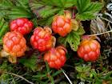
Около Зеленоградска находится роща черной ольхи. Уникальный тысячелетний дуб находится в городе Ладушкин. Встречаются и буковые рощи. На территории области насчитывается несколько сотен болот. Их общая площадь более 1000 км². Болотистые места богаты ягодами: брусникой, голубикой, клюквой, морошкой, черникой, лекарственными травами.

Slide 11
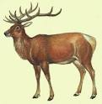
Животный мир.
Животный мир области разнообразен. Имеются животные отрядов копытных, хищников, грызунов, насекомоядных и рукокрылых.
Крупнейший представитель фауны области — лось. Другие представители семейства оленей в области — благородный, пятнистый олени, косули, лань. Из хищников в области встречаются лисицы, горностаи, куницы, хори, ласки. Волки к 1970-м годам были полностью истреблёны охотниками, хотя встречаются появления волков из Польши или Литвы — на них разрешена охота.
Грызуны представлены бобром, нутрией, ондатрой, белкой.

Slide 12
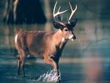
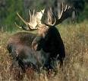
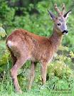
олень
лось
косуля

